Slide 1

Студия танца «МАРИ-ДЭНС»
Выполнила : Плетнева Марина
Ученица 10 класса
Руководитель : Копейкина Анастасия Александровна
учитель физической культуры

Slide 2
СОДЕРЖАНИЕ
Введение.
Глава 1. Теоретическая часть
  История и разнообразие танцев
  Влияние танца на организм человека
  Семь причин заниматься танцами
  План мероприятий танцевальной студии «Мари-дэнс»
Глава2. Практическая часть
2.1 Организация танцевального коллектива
2.2 Репетиции, выступление
Заключение
Список литературы

Slide 3
Тема проекта: «Танцевальная студия «Мари-дэнс»
Цель проекта: Создание танцевальной студии для учащихся начальных классов в БОУ «СОШ№2»
Для реализации проекта, мне необходимо:
Провести ознакомительную презентацию
Создать танцевальную группу в начальных классах
Разработать программу
Представить выступление
Сроки реализации: проект краткосрочный, с 15 декабря 2019 года по 15 марта 2020 года
Целевая группа: ученики школы БОУ «СОШ №2», 10 человек из начальных классов
География проекта: южный микрорайон г. Калачинска, ул. Смирнова, 19б

Slide 4
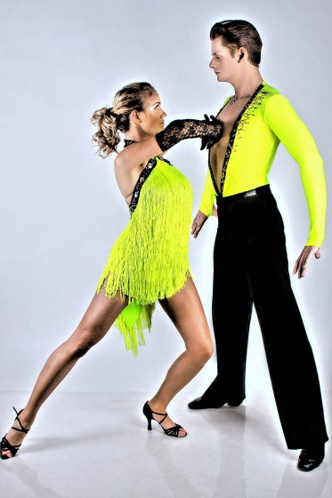
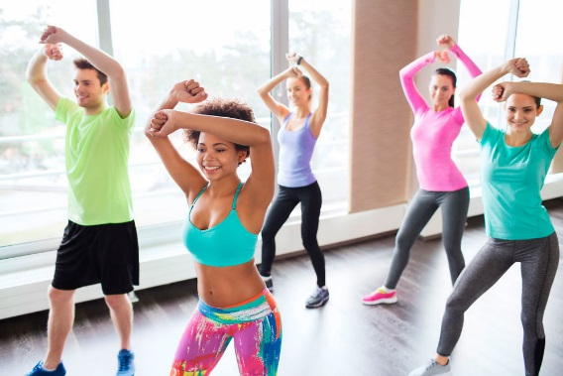
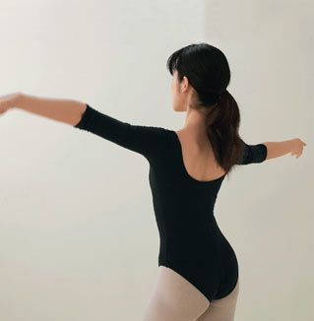
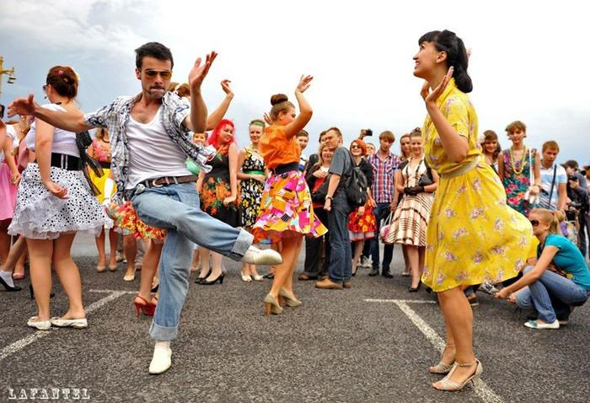
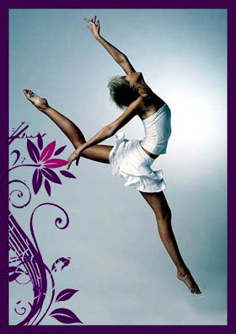
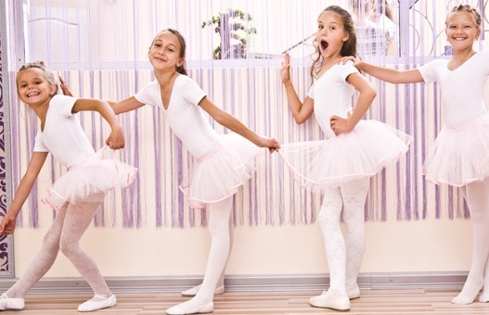

Семь причин заниматься танцами
Правильная осанка
Новые знакомства
Польза для здоровья, похудание
Красивая походка
Музыкальность и чувство ритма
Психологическое раскрепощение
Улучшение внешних данных

Slide 5
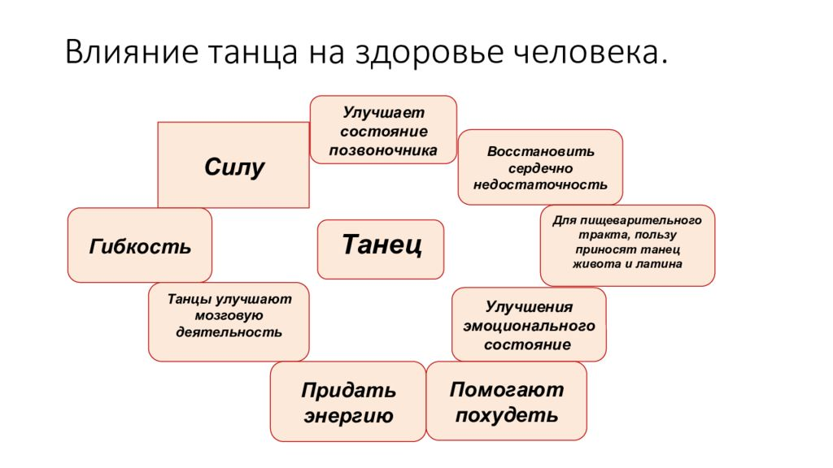

Slide 6
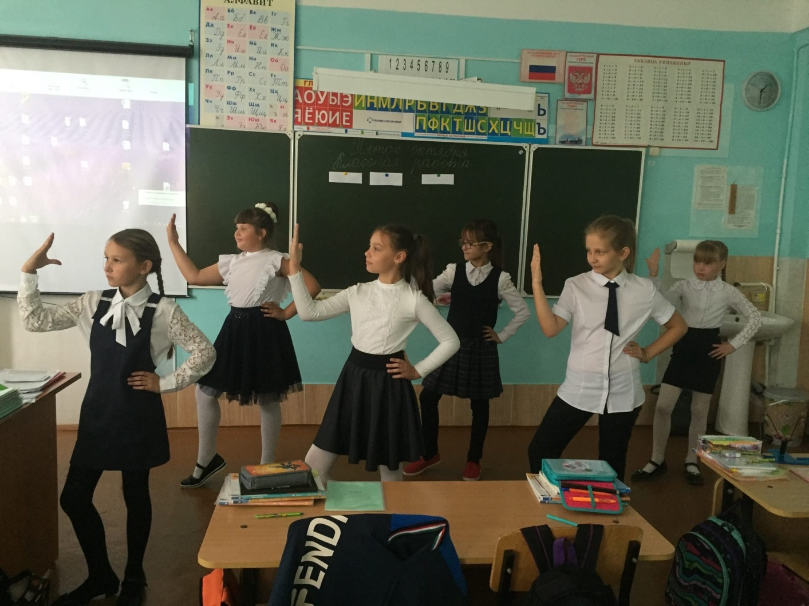
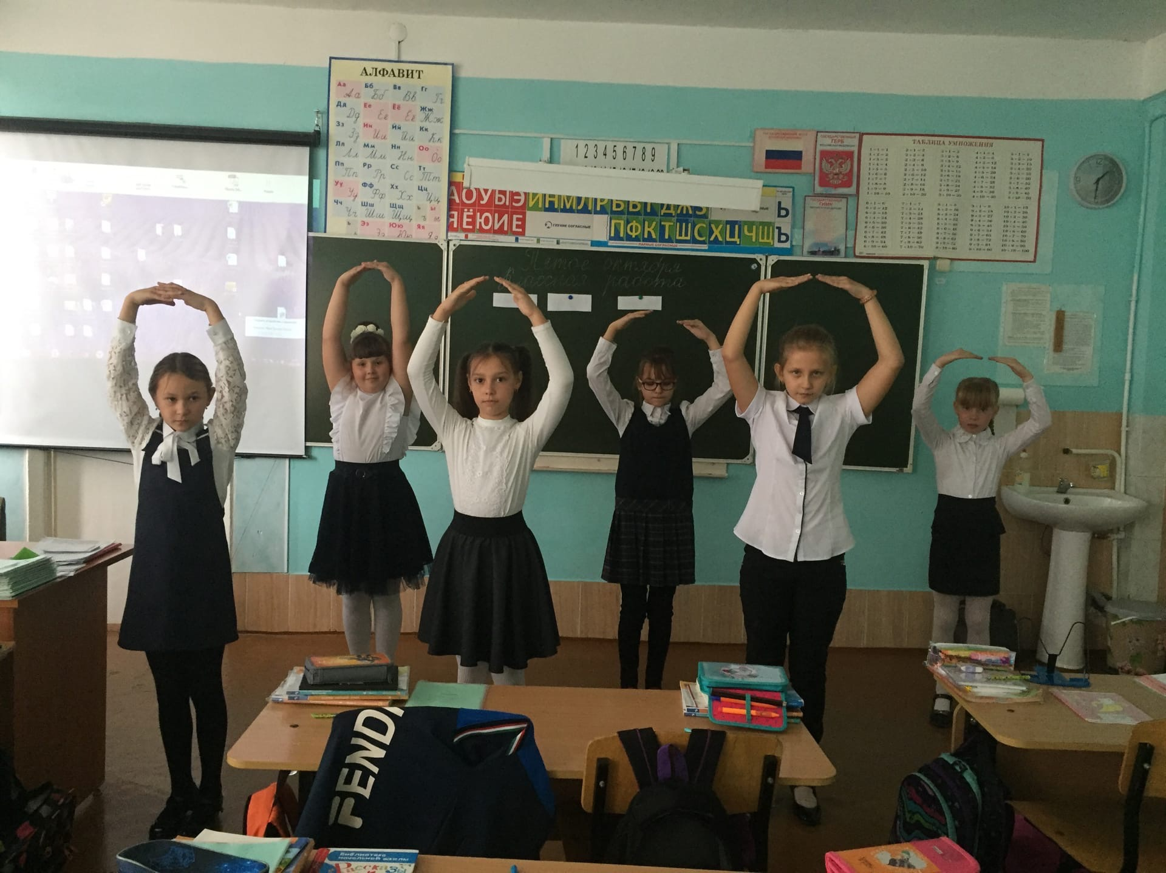

Slide 7
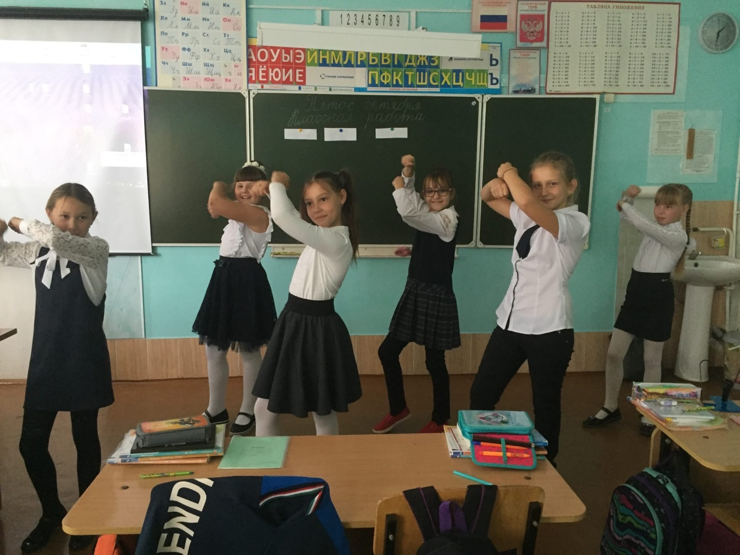
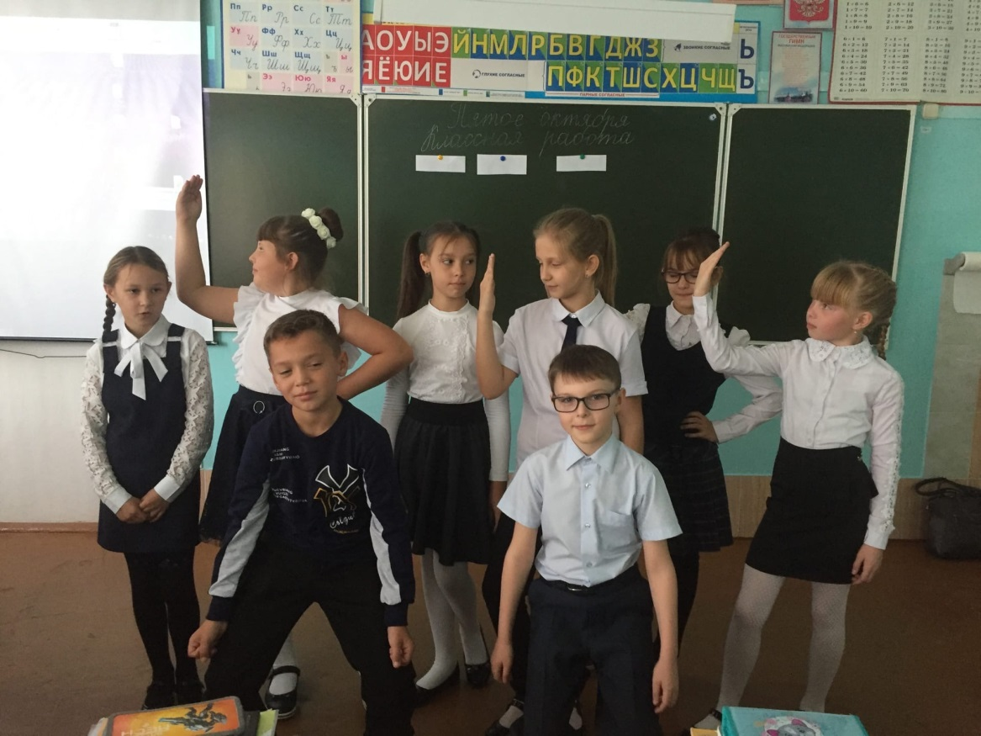
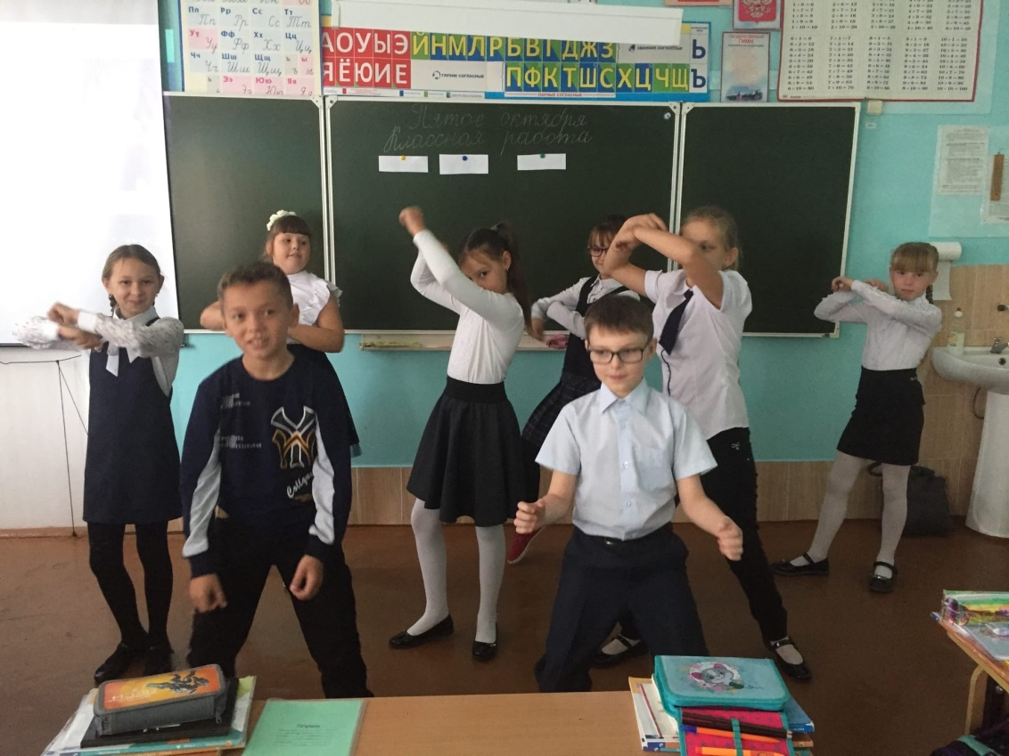

Slide 8
Спасибо за внимание !

